Slide 1
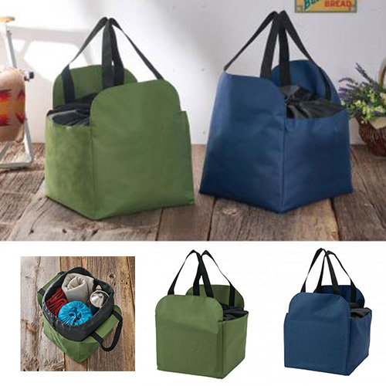
【提案書】
スクエアビッグバッグ
特徴
スクエア型のため荷物をザクザク詰め込める便利なビッグバッグ。間口は巾着式で絞ることができるため便利です。週末のまとめ買いやアウトドアシーンで活躍できるアイテムです。
納期
納期スペース
仕様
プリント色数：2色取混
素材：ポリエステル(PVCコーティング)・ポリエステル・ポリプロピレン
サイズ：約30×30×24cm(持ち手含まず)
重量：210g
包装：ポリ袋入り
お見積
お見積りスペース

